Slide 1
Возраст как этиология. Новые болезни и методология их изучения в свете традиций русской терапевтической школы
А.Н.Ильницкий

Slide 2
Сейчас – время новых болезней, связанных с возрастом

Slide 3
Здоровое старение (ВОЗ, 2015, 1-й технический доклад по старению)
Индивидуальная жизнеспособность
Функциональная способность
Среда

Slide 4
ООН – ВОЗ: Декада здорового старения (2021 – 2030 гг.)
изменить наше отношение к старости и процессу старения (антиэйджизм);
научить людей заботиться о своем здоровье и стареть правильно (продвижение здоровья для каждого – превентивная гериатрия);
создать в местных сообществах условия для развития потенциала людей старшего возраста (терапевтическая среда);
предоставить ориентированную на потребности людей старшего поколения интегрированную помощь, включая первичные медико-санитарные услуги (гериатрический подход в здравоохранении);
обеспечить людей старшего возраста необходимой им долговременной поддержкой (система долговременного ухода).

Slide 5
Концепты в геронтологии и гериатрии и их операционализация
преждевременное старение (geroscience);
индивидуальная жизнеспособность (intrinsic capacity);
старческая астения (frailty);
возрастная жизнеспособность (resilience).

Slide 6
МКБ-11: не старение
старение не является патологическим процессом, это нормальное свойство человека;
возраст - фактор риска многих заболеваний, в некоторых случаях – этиология;
хронологический возраст имеет ограниченное применение для индивидуальной диагностики, прогнозирования и лечения;
опасность эйджизма - десятилетия скрытой предвзятости в форме общественного эйджизма были открыто выражены во время пандемии COVID-19;
согласно докладу ВОЗ об эйджизме, опубликованному в марте 2021 года, во всем мире каждый второй человек имеет дискриминационные взгляды в отношении пожилых людей.

Slide 7
Возраст и индивидуальная жизнеспособность
МКБ-11 рекомендована Всемирной организацией здравоохранения к использованию с 1 января 2022 года с переходным периодом до 2027 года;
новые главы, в частности по народной (традиционной) медицине Японии и Китая;
отдельную рубрику MG2A заняло старение, определяемое по доменам индивидуальной жизнеспособности (соматический, когнитивный, двигательный, психологический, витальный/питание и сенсорный);
доменный подход – конкретизация ранней диагностики в гериатрии, раннего профилактического вмешательства.

Slide 8
Индивидуальная жизнеспособность 1
Когнитивный домен (память, самоконтроль, способность решать проблемы, ориентация в пространстве, способность к усвоению новых навыков и пр.);
Двигательный домен (баланс, походка, мышечная масса и сила – в современном понимании саркопения);

Slide 9
Индивидуальная жизнеспособность 2
3) Психологический домен (настроение, установки, эмоциональный фон);
4) Сенсорный домен (зрение, слух, обоняние, осязание);
5) Соматический домен (кардиореспираторные проблемы, нейроиммуноэндокринный фон, гормональный статус, полипрагмазия и пр.).

Slide 10
Возрастная анорексия
снижение аппетита и/или потребления пищи у пожилых людей;
признана гериатрическим синдромом;
аппетиту и потреблению пищи уделяется мало внимания в профилактических мероприятиях в области общественного здравоохранения;
возрастная анорексия и мальнутриция используются взаимозаменяемо;
большинство усилий по скринингу сосредоточены на мальнутриции;
возрастная анорексия - предвестник мальнутриции, может привести к резкой потере веса, предварительный скрининг на аппетит и потребление пищи с последующим ранним вмешательством может предотвратить мальнутрицию.

Slide 11
Возраст как этиология
стимуляция и подавление аппетита - дугообразное ядро в гипоталамусе (центр контроля аппетита), пептиды кишечника, грелин, лептин и инсулин;
с возрастом - нарушение регуляции периферического гормонального выброса;
высвобождение гормонов насыщения, таких как холецистокинин, глюкагоноподобный пептид-1 (GLP-1) и пептид YY (PYY), в ответ на определенную пищу подавляет аппетит через гипоталамус и задерживает опорожнение желудка;
более высокие значения холецистокинина натощак и стойкое повышение после приема пищи в пожилом возрасте;
уровень глюкагонопептидного пептида-1 после приема пищи значительно выше у пожилых людей, вызывает раннее насыщение и уменьшая чувство голода.

Slide 12
Возраст как этиология
уровень пептида YY повышается в поздней постпрандиальной фазе у пожилых людей;
грелин секретируется клетками желудка, повышается в состоянии натощак и быстро падает после приема пищи, лептин выделяется жировой тканью, проникает через гематоэнцефалический барьер и активирует анорексигенные нейроны в гипоталамусе, подавляя аппетит;
в пожилом возрасте - более низкие уровни грелина и несбалансированный уровень постпрандиального лептина, грелина и инсулина;
инсулин подавляет аппетит за счет воздействия на дугообразное ядро и латеральную область гипоталамуса, а также косвенно за счет усиления анорексигенной сигнализации лептина;
микробиота кишечника участвуют в развитии возрастной анорексии через сигнальный путь лептина, грелина и другие гормоны, подавляя чувство голода и вызывающий раннее насыщение.

Slide 13
Интегрированная помощь пожилым людям (ICOPE)
бывают ли у человека выраженные нарушения памяти и ориентации, например, когда он не помнит где кто находится или какой сейчас день недели;
назвать три слова, затем спросить какой сегодня день недели, где находится человек, где сейчас его близкие, а затем попросить повторить названные три слова;

Slide 14
Интегрированная помощь пожилым людям (ICOPE)
3) уточнить потерял ли человек в весе более 3 кг на протяжении трёх месяцев, а также есть ли у него немотивированное снижение аппетита;
4) уточнить имеются ли у человека проблемы со зрением, свободно ли он читает, а также есть ли болезни, которые могут привести к снижению зрения, например, сахарный диабет или артериальная гипертензия;

Slide 15
Интегрированная помощь пожилым людям (ICOPE)
5) шепотная речь – произнести на каждое ухо по пять – шесть слов, уточнить может ли испытуемый повторить три слова и более;
6) спросить каким было настроение на протяжении последних двух недель, испытывал ли человек ощущение безнадёжности, разочарования;
7) выполнить тест «встань и иди», норма – до 14 секунд.

Slide 16
Среда и возраст
Социальная патология:
- эйджизм и его клинические последствия;
синдром мальадаптации при перемене места жительства;
одиночество;
экологические проблемы и возраст;
отношение к нейровариативным людям – гериатрия от детства до старости;
смарт-геронтология и цифровое здоровье.

Slide 17
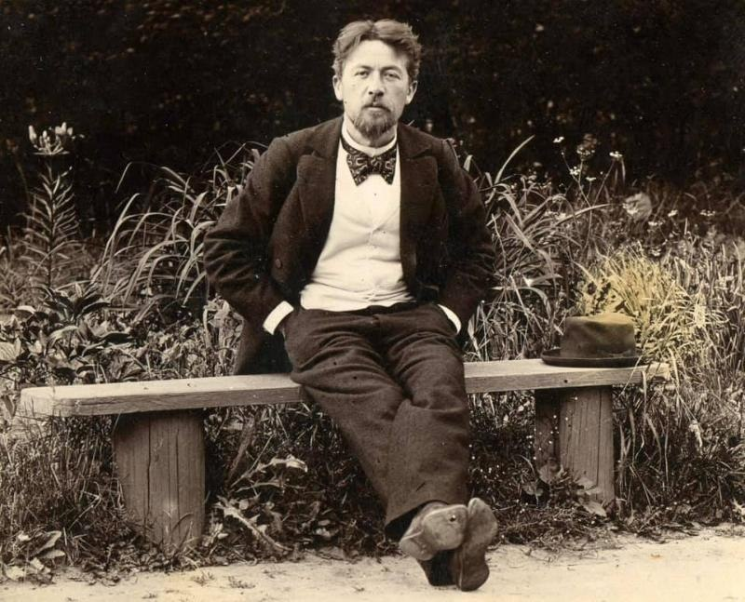

Slide 18
СПАСИБО ЗА ВНИМАНИЕ!

